Slide 1
高校实验室安全管理与服务平台
2023年9月

Slide 2
实验室安全管理与服务平台建设情况
实验物资采购模块
来源清
已实现财务对接，
实验室安全管理与服务平台
全生命周期管理
全生命周期管理
公安部门制毒套装大数据研判
实验物资库存管理模块
底数清
实验室危险废物管理模块
去向清
实验室安全数据中心
实验室安全服务模块
二期建设内容
实验室安全巡查
实验室安全自查上报
微信小程序可与学校已有系统实现结合关联
实验室安全培训

Slide 3
平台人员信息收集表及登录方式

Slide 4
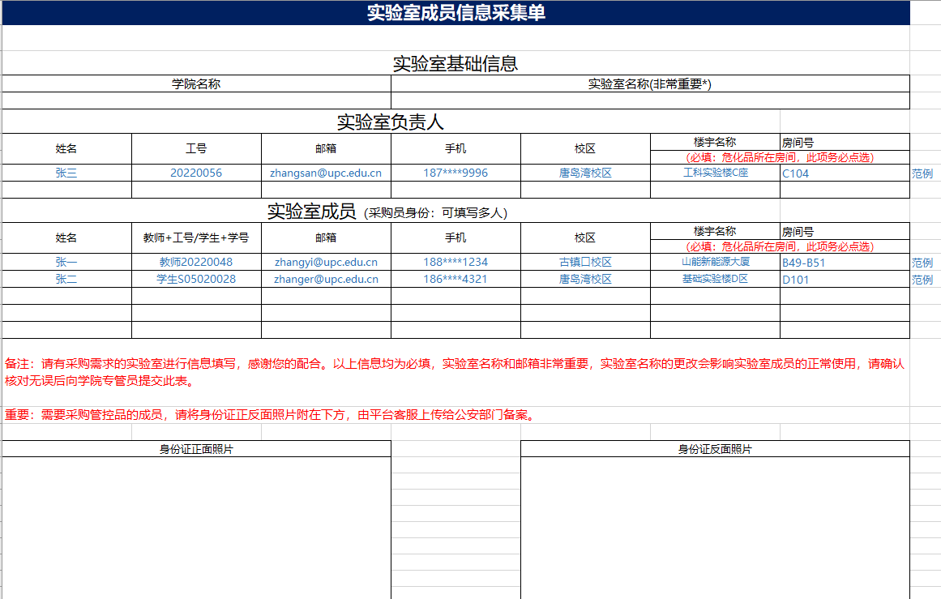
一、人员信息收集表

Slide 5
开通账号注意事项：
1.首次使用平台的老师，需要先填写“实验室成员信息采集表”并提交给学院安全专管员，再由专管员传给平台客服人员开通平台账号，实验室名称和邮箱非常重要，请确认无误后填写，账号开通后老师们就可以登录使用平台了。实验室成员信息采集表在平台商城首页“下载中心”即可下载。
2.一个实验室确保至少有两位人员，以完成“双人验货”。
3. 在平台上已有的课题组开通账号可以联系课题组负责人，课题组负责人有添加、冻结本课题组成员的功能；学院安全专管员有添加、冻结本学院课题组负责人的功能。

Slide 6
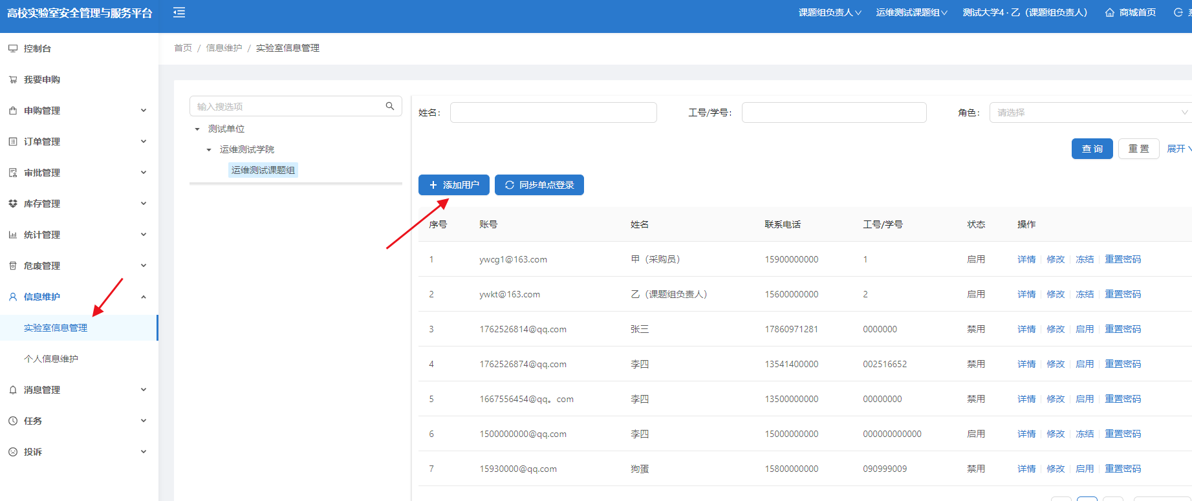
二、课题组添加人员
添加课题组成员的具体方法：
课题组负责人/学院安全专管员，登录平台后在“信息维护”中点击“实验室信息管理”，选择对应的课题组后点击“添加用户”，根据提示完善个人信息即可。

Slide 7
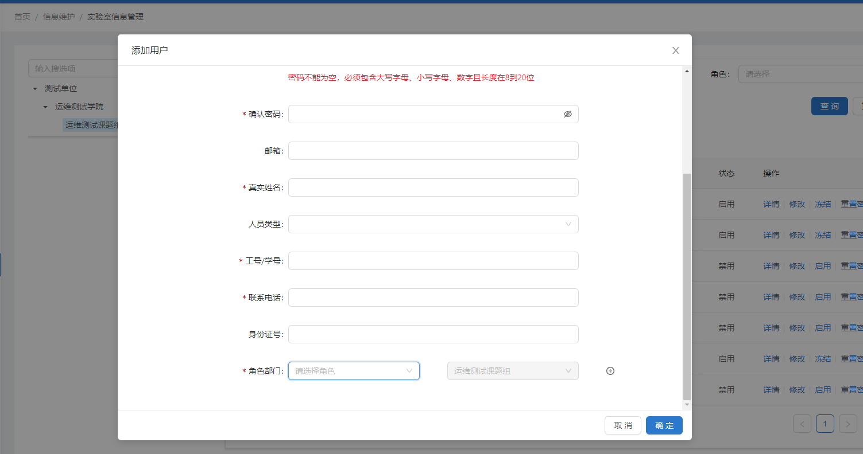
添加成员注意事项：
联系电话：务必正确（推荐使用微信关联的手机号，可实现小程序微信一键登录）。
联系邮箱：务必正确。
分配角色：可以添加课题组负责人和采购员。
分配部门：对应的课题组
注意：若有老师离职或学生毕业离校，需要冻结人员账号的，冻结之前请务必查看一下该成员在平台的订单是否都已完成，因为冻结之后该成员将无法登录平台。

Slide 8
三、平台登录方式
1. 实验试剂耗材管理与服务平台目前已实现与数字石大对接，在保留原有登录方式基础上，已注册用户可直接在数字石大应用中心搜索安装“试剂耗材管理服务”登录，未注册课题组可联系试剂平台运维：15689981703（微信同手机号）。
2. 已注册用户也可通过“实验室管理处主页-实验室试剂耗材管理服务平台模块”，点击后直接跳转数字石大登陆界面，用数字石大的用户名和密码进行登陆。或通过以下链接https://mall.sdzsscnet.com/api/auth/cas/syd直接跳转数字石大进入平台；此若电脑已登录数字石大，通过此链接可以免密直接登陆平台。
3. 手机微信小程序扫码登录（小程序码已贴到各个实验室或者平台公告里面都有具体的使用方法）。

Slide 9
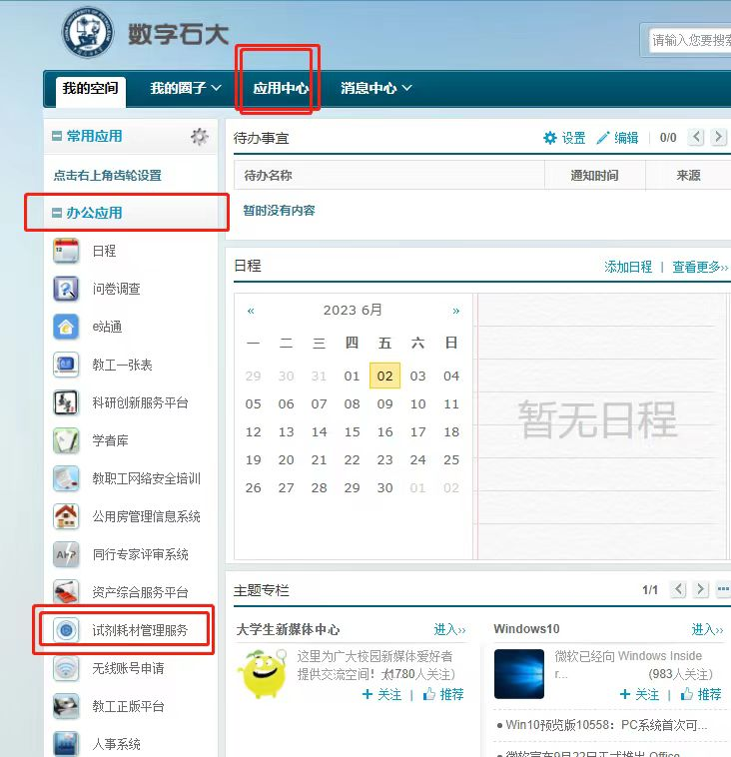
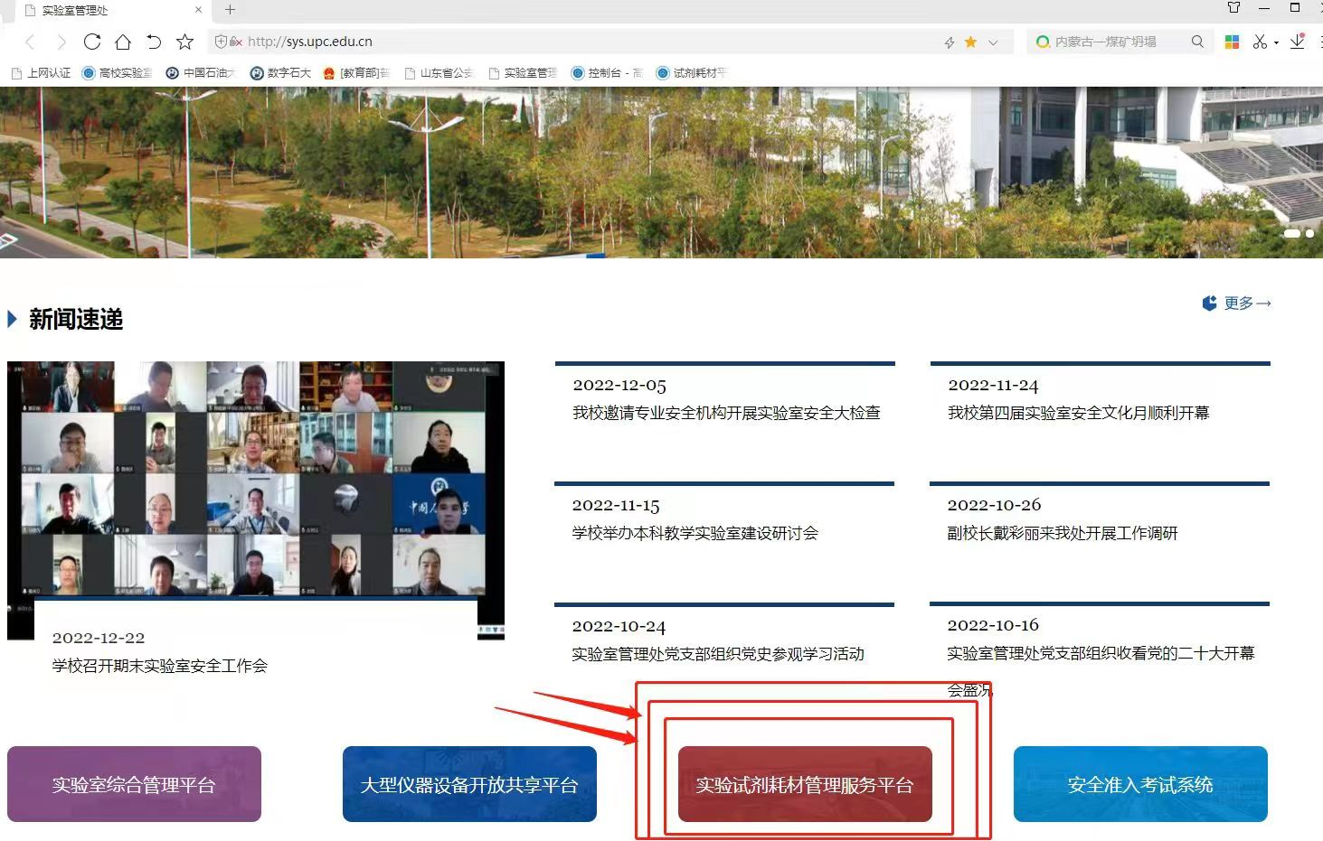

Slide 10
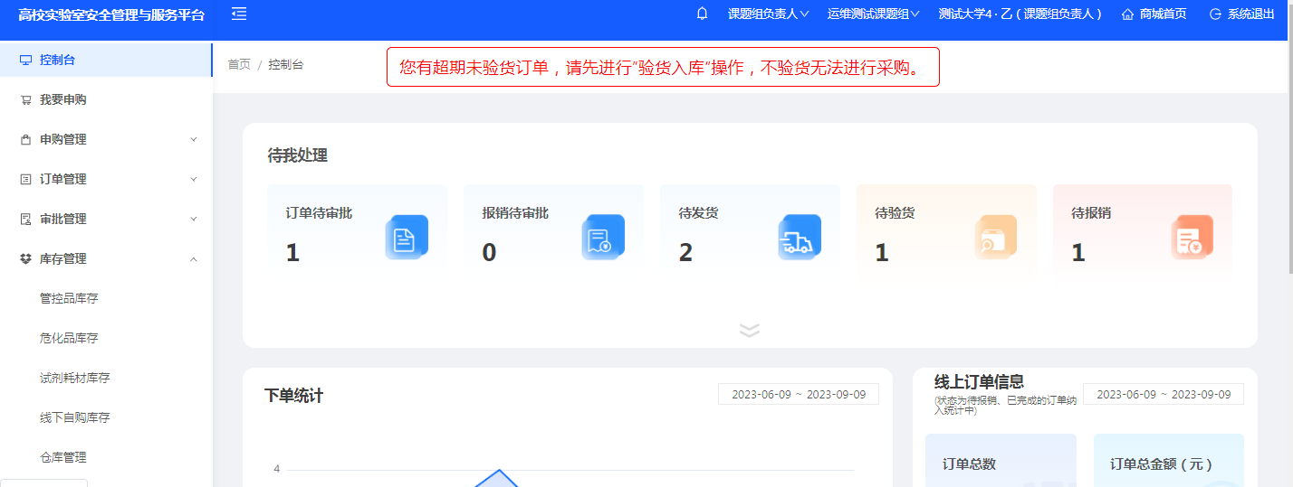
登录平台后的主界面

Slide 11
实验室安全管理与服务平台
采购范围、审批流程、库存管理及报销
2023年9月

Slide 12
一、实验物资分级管理工作模式（审批流程可以根据学校要求设置）
分类管理，逐级监管，实现实验物资采购来源清，经费使用清。
管理模式/审批流程
采购模式
所有实验用品上平台，所有供应商上平台，防止出现体外循环防止违规违法采购。
管控类危险化学品
实验室---学院---学校三级审批
库存管理
学校选定供货商
非管控类危险化学品
实验室审批
库存管理
老师推荐供货商、学校、平台筛选供货商
试剂耗材
实验室审批
库存管理
老师推荐、平台筛选供货商
Notes:
根据性质不同，采取分级分类管理的模式，最重要的管控最严格的为易制毒易制爆化学品、其次为非管控类的危险化学品，最后是普通的试剂耗材这些，根据实验室安全管理的思路和之前的经验总结，为了防止体外循环，出现钻空子的情况，要求所有的供应商都要上平台，并根据自身情况销售对应的化学品。同时为二期的大数据分析和制毒套装的分析提供数据支撑。

Slide 13
二、平台采购审批流程是什么？
管控类危险化学品
审批流程
非管控类危险化学品
审批流程
普通试剂耗材审批流程
采购员下单
采购员下单
采购员下单
课题组负责人审批
课题组负责人审批
课题组负责人审批
学院专管员审批
供货商待确认订单并发货
供货商待确认订单并发货
实验室管理处 审批
采购员验货
采购员验货
供应商待确认订单
公安机关备案
供货商发货
采购员验货
根据实际情况出库

Slide 14
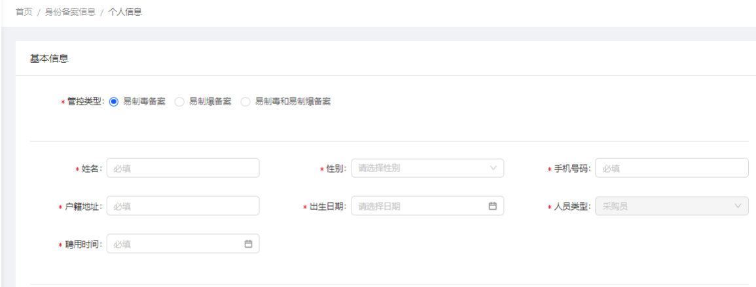
管控品下单身份备案
因管控品采购需要向公安备案，所以老师和同学们下单管控品前需要先填写身份证信息备案，否则无法下单，待身份信息备案审核通过后才能下单。已备案的可以直接购买。

Slide 15
电子签章注意事项
根据石油大学学校财务处报销要求，以后报销都需要项目负责人的签章，学校于2022年11月28号在平台上线财务签章功能，订单校验负责人必须有电子签名。
电子签章申请注意事项：1.公章名称：可以填负责人名字。2.公章用途：根据实际情况填写就可，如果是科研审批用就写科研。没有固定标准要求。3.上传截图：就是项目负责人的签字，拍照片，按照要求的格式大小上传。

Slide 16
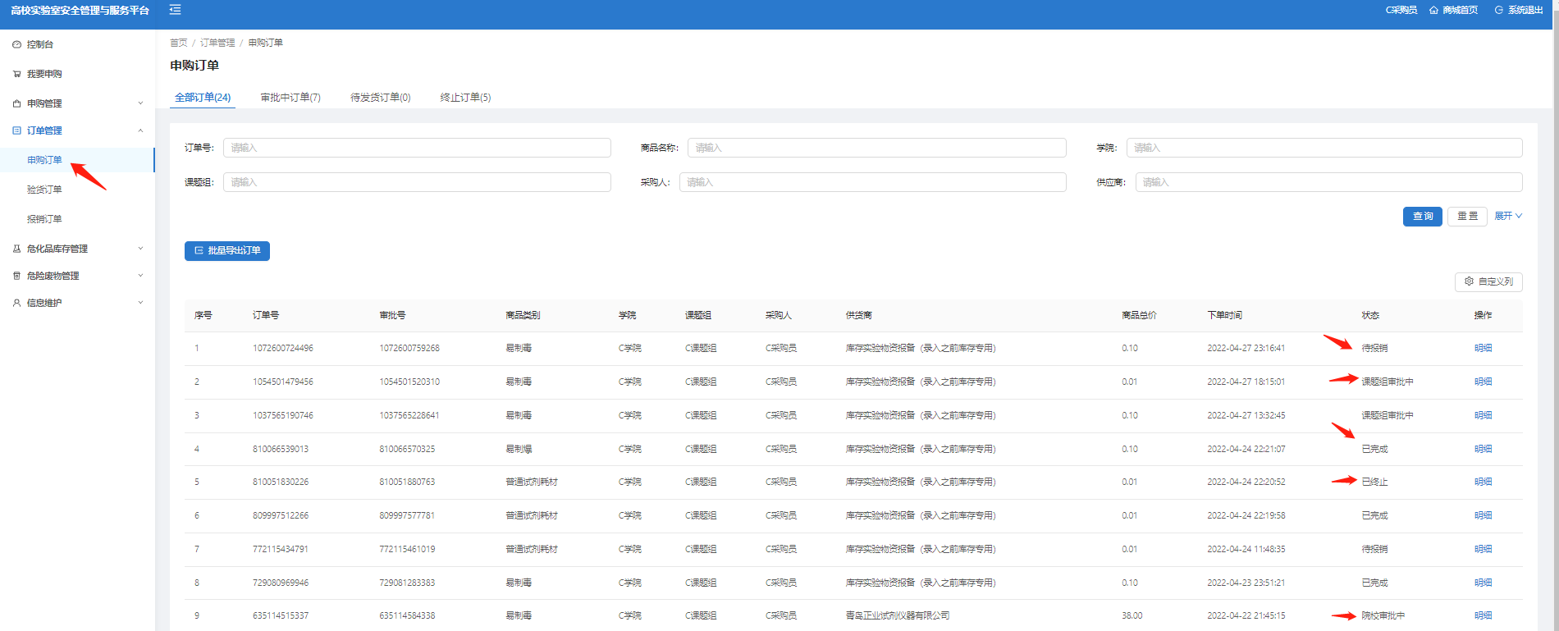
平台采购审批流程注意细节：
订单生成后，根据相关流程进行审批，采购员到“订单管理”“申购订单”中查看订单状态。

Slide 17
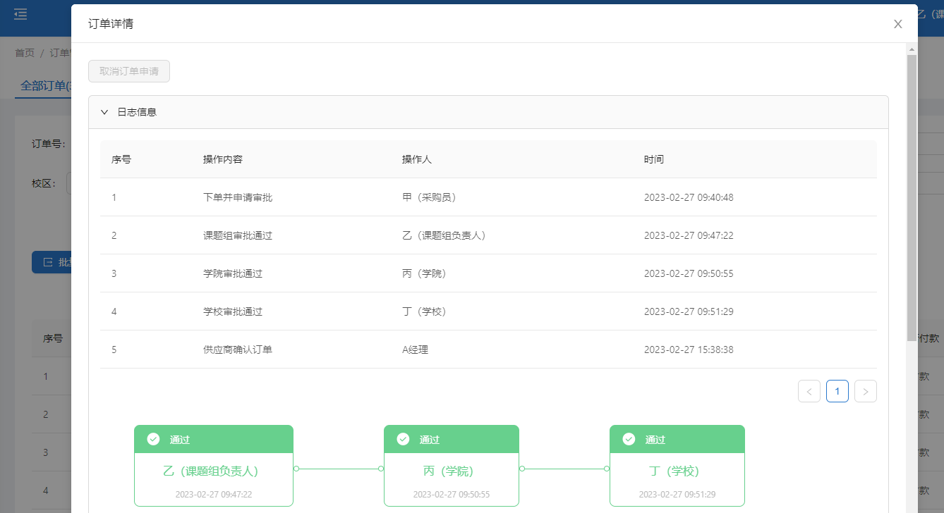
平台采购审批流程 注意细节
平台可查看审批到哪一步。点击“申购订单”“明细”点击“日志信息”按钮查看。

Slide 18
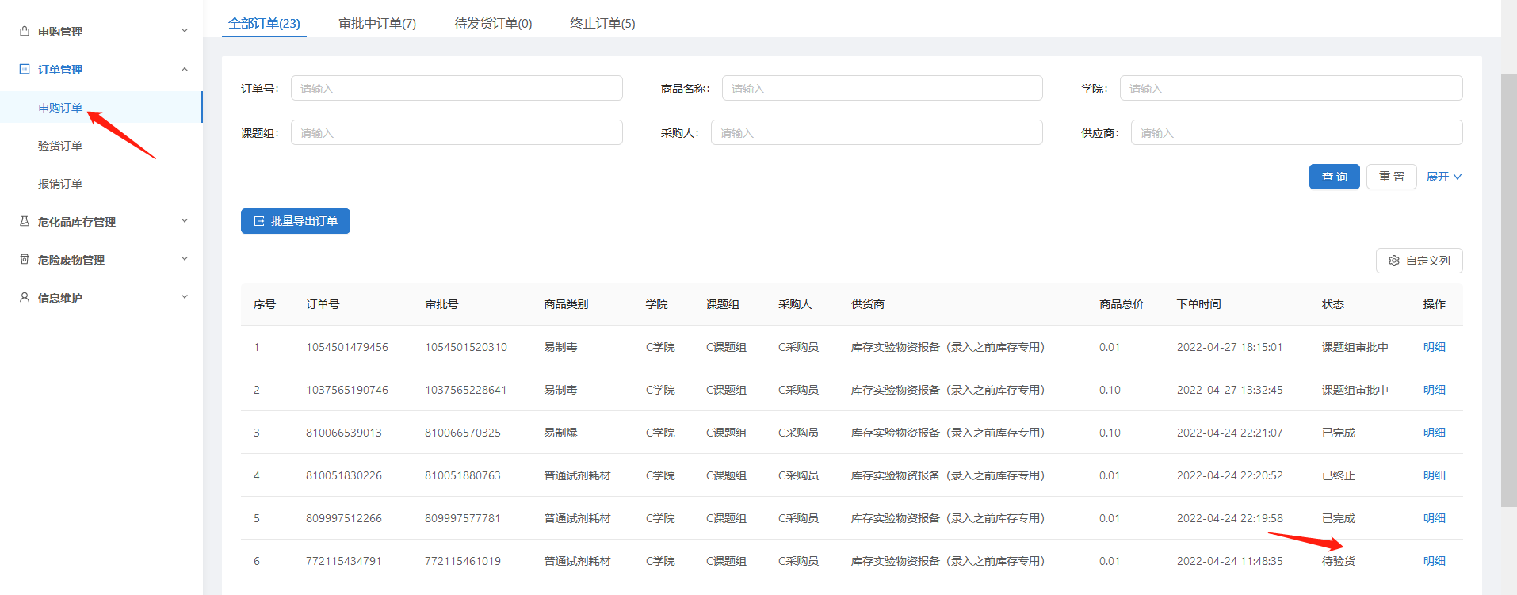
三、验货流程（尤其管制类危化品-极其重要）
1、下单人（采购员或课题组负责人）收到货并平台操作验货。
“订单管理”“验货订单” “待验货订单” 点击“验货入库”出现验货确认对话框。选择见证人和仓库,完成“双人验货”。验货通过后无法通过平台进行退货处理。

Slide 19
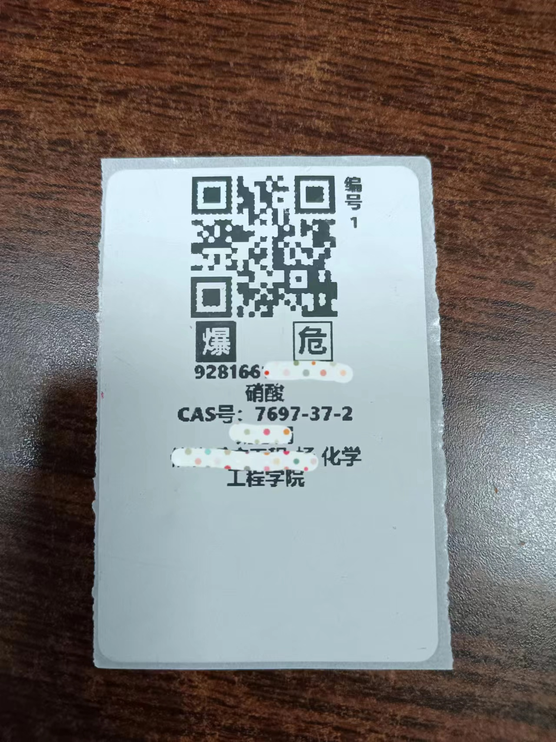
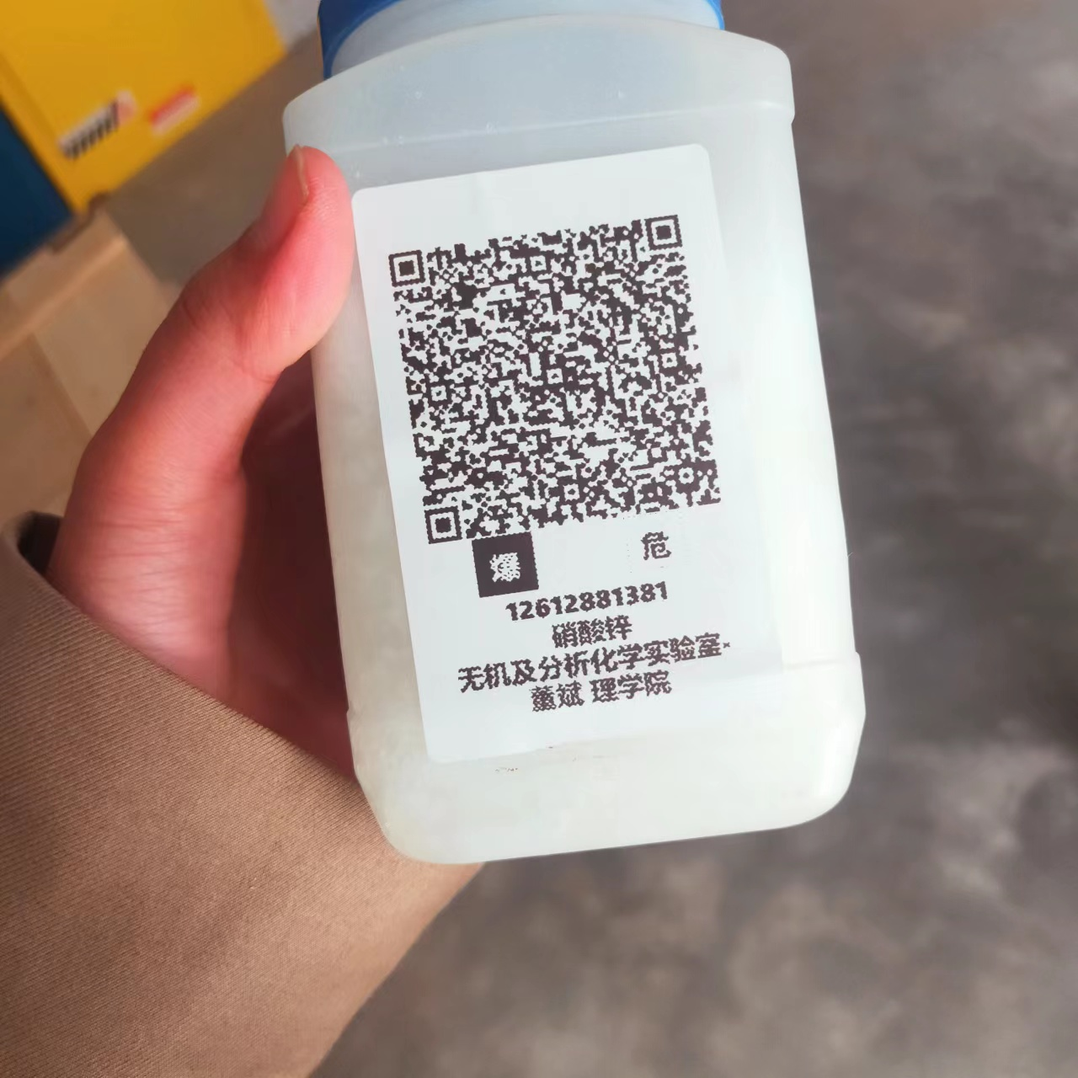
验货（实行一瓶一码）
学校要求所有的化学试剂，供货商送货时必须有二维码（尤其是管控品和危化品非管控类），请老师们也进行监督，没有二维码的老师们可以拒收。

Slide 20
怎么做化学品的出库操作？
管控品出库
危化品出库
实验室成员点击
“管控品库存”
实验室成员点击
“危化品库存”
点击“出库”
点击“出库”
填写好出库信息：
①出库数量
②见证人
（符合法律“五双要求”）
填写好出库信息：
出库数量
点击“保存”
点击“保存”
出库成功
生成管控品出库台账
出库成功
生成危化品出库台账

Slide 21
验货，请老师们及时验货入库。
咱学校的未验货订单太多了，801个订单，请老师们自行登录平台查看待验货订单，收到货的及时验货。
申购上限注意事项
易制毒在途+库存上限3w毫升，易制爆上限2w毫升，所有管控品上限5w毫升，危险化学品上限10w毫升（不包含气体），需要老师们及时进行验货入库，使用后及时出库等操作。

Slide 22
四、报销流程
财务对接流程
1
2
3
4
5
6
采购经费冻结
采购人
采购人
项目
负责人
财务系统
供应商
验货人
选择商品
选择项目经费
经费审批
冻结项目经费
点击发货
进行验货
报销支付流程
7
待报销订单
集中报销后老师验货完成后无须任何操作
集中支付

Slide 23
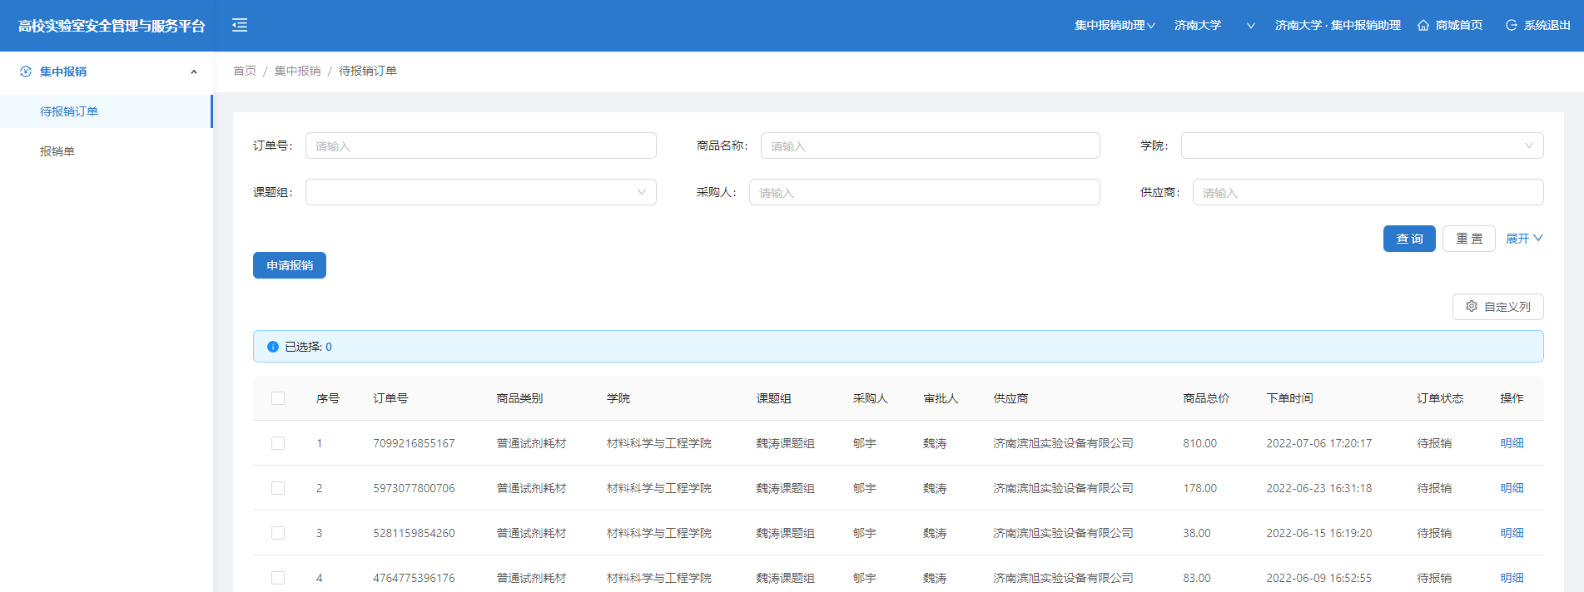
财务对接-报销支付
全校所有
待报销订单
设定财务集中报销助理账户，由平台派驻服务人员定期汇总全校所有报销单，根据学校要求，以供应商为维度汇总报销单，定期进行集中报销支付工作。
集中支付模式
财务助管
（平台派驻人员）
根据学校设定
集中支付周期
发起报销
供应商
上传发票
财务助管
汇总发票
采购验收单
预约报销单
财务集中支付
老师验货后无需其他操作

Slide 24
财务对接-报销支付
全校所有
待报销订单
优点：实现采购不垫资，无纸化、零投递，做到“采购不见面，报销零跑腿”，同时汇总报销单时根据学校财务内控要求对报销单进行检查，提前解决问题，减少退单量和其他出错问题。通过采购、财务的深入融合，更好的解决了师生采购难、报销难的问题，将零星分散的报销行为转变成周期性结算工作，大幅度降低师生采购报销的时间成本，降低财务部门报销业务量。同时，让零星采购全程实现数字化，留痕留底，全面提升管理水平，有效降低内控风险。省内高校陆续对接中。
集中支付模式
财务助管
（平台派驻人员）
根据学校设定
集中支付周期
发起报销
供应商
上传发票
财务助管
汇总发票
采购验收单
预约报销单
以供货商为维度汇总报销单：汇总一个报销周期内(比如一个月内)项目负责人名下所有经费对某一供货商的报销。
财务集中支付
老师验货后无需其他操作

Slide 25
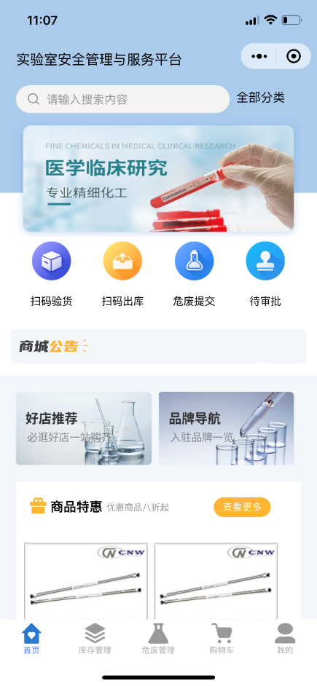
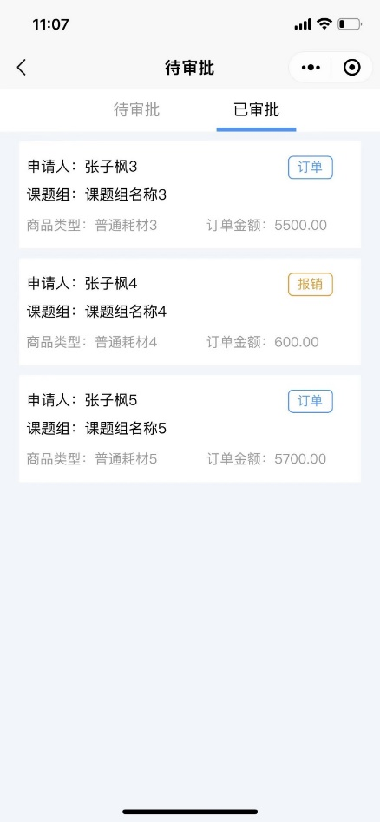
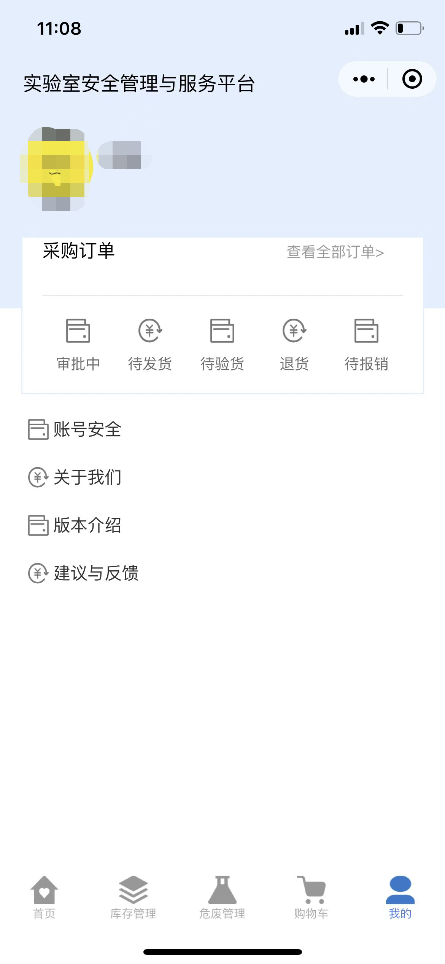
财务对接-报销支付
全校所有
待报销订单
平台提供微信小程序等相关便利工具，师生扫码即可进入选购商品，查看订单、验货入库并可及时获取订单、物流、结算等消息通知。
集中支付模式
财务助管
（平台派驻人员）
根据学校设定
集中支付周期
发起报销
供应商
上传发票
财务助管
汇总发票
采购验收单
预约报销单
财务集中支付
老师验货后无需其他操作

Slide 26
财务对接集中支付模式优势
学校师生
供应商
简化报销流程：
落实“放管服”要求，采购验收后无需后续报账操作，减少工作量。
降低采购成本：
电商化平台，引入竞争机制，价格透明。
减少成本投入：
定期结算，缩短结算周期，降低运营成本。
减轻工作量：
定期合并订单进行报销，减轻工作量。

Slide 27
四、报销流程（分两种情况）
报销的前提是老师们必须在平台完成“验货入库”的操作。没有完成平台验货的订单，无法进入到集中报销环节。2022年11月1日前已开具的发票，老师们可按原有报销流程到财务办理报销结算。
（1）新订单报销（即财务对接开始 2022 年 6 月 10 号之后）不需要老师申请报销，老师只要完成验货就可以了。之后的报销操作由财务助理集中发起报销申请，老师可查看订单状态，是否集中报销。

Slide 28
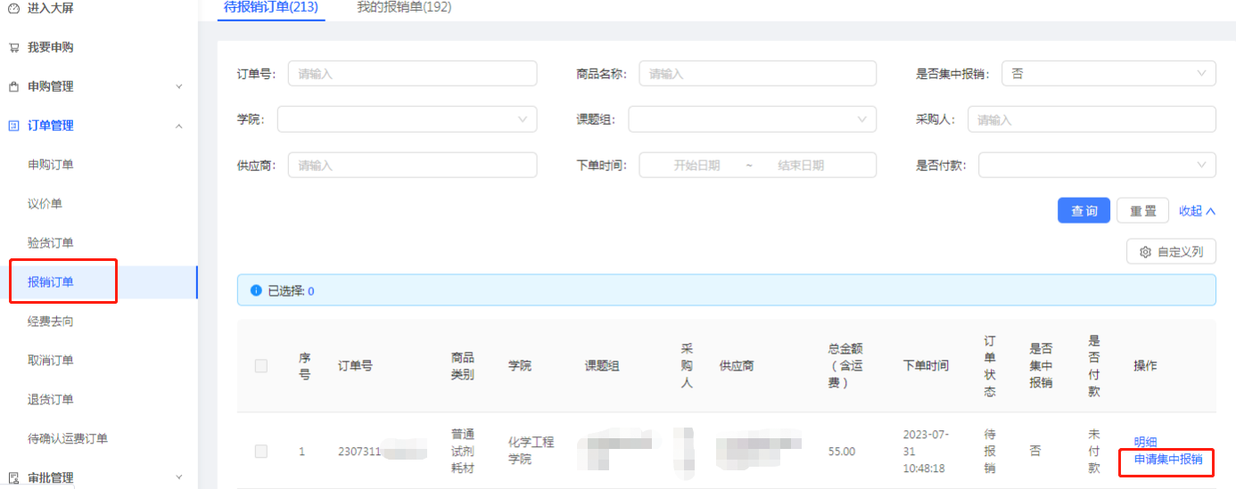
四、报销流程（分两种情况）
（2）历史订单（即财务对接上线之前的订单）：点击“报销订单”中的“申请集中报销”，填写经费信息，点击“确定”，之后这个订单进入集中报销，后续报销工作由集中报销专人负责。

Slide 29
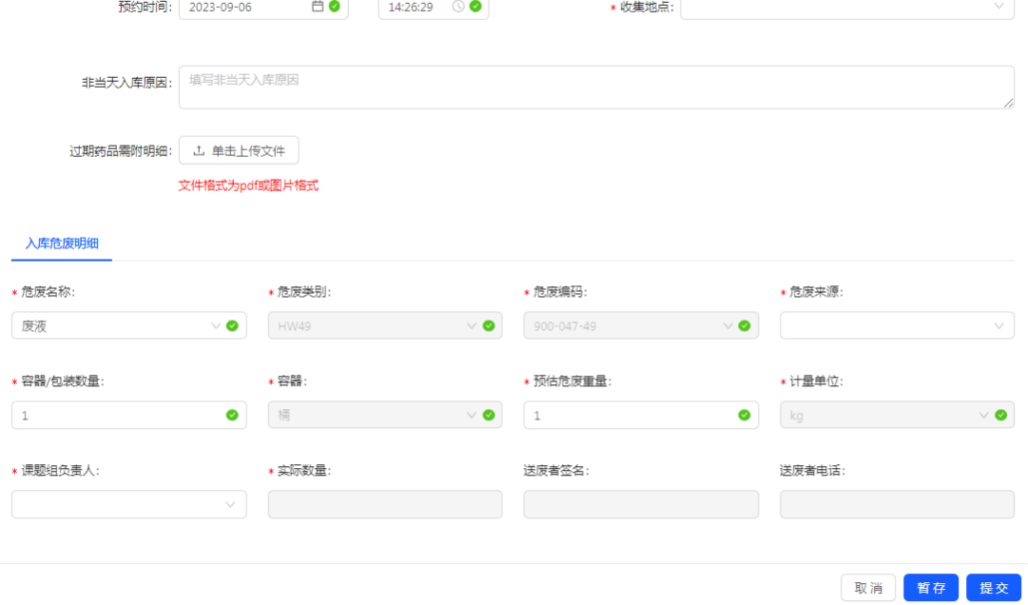
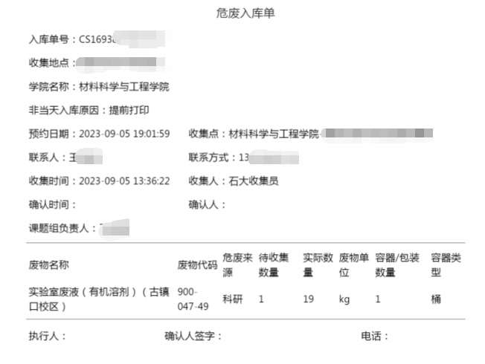
五、危废如何提交信息进行收集？
流程：实验室成员录产废信息（采购员、课题组负责人）--危废收集方收集录入重量--实验室成员确认---出库完成。
危废方来收集的时候需要将危废和危废入库单一同交给危废收集人员

Slide 30
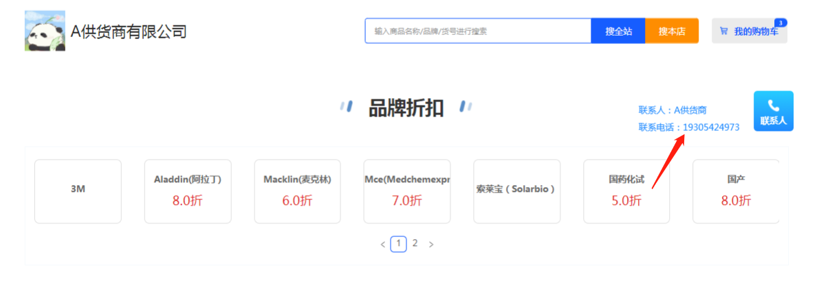
六、平台使用注意事项
1.若平台上未搜索到您所需要的商品，或者有问题需要咨询供货商，在供货商公司首页有供货商的联系方式，您可以与供应商进行联系。

Slide 31
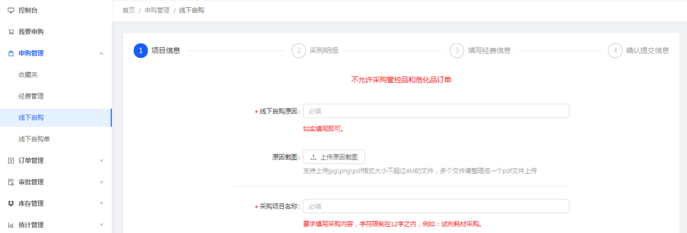
线下自购
在平台没有的普通试剂耗材，如联系供货商或平台客服均处理不了，可以采用线下自购的方式进行购买。线下自购的流程是在平台上填报线下自购单，审批通过后需入库，入库后打印线下自购单+财务预约单+发票到财务报销即可。

Slide 32
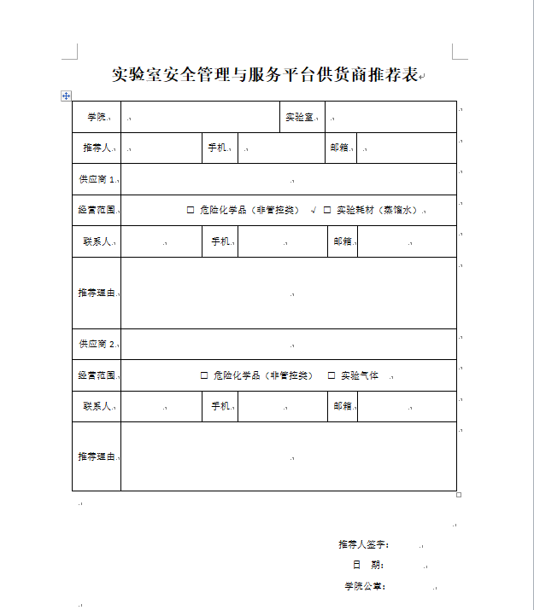
2.供货商入驻平台的方式（两种）
1、老师们推荐合作供货商入驻平台，填推荐信息表发给平台客服即可。
2、未注册开通账号的供货商可自行去网站注册。平台供货商注册网址https://mall.sdzsscnet.com/supplier/register
注册后需联系客服激活账号，正式使用。供货商客服电话(同微信)：15689969708

Slide 33
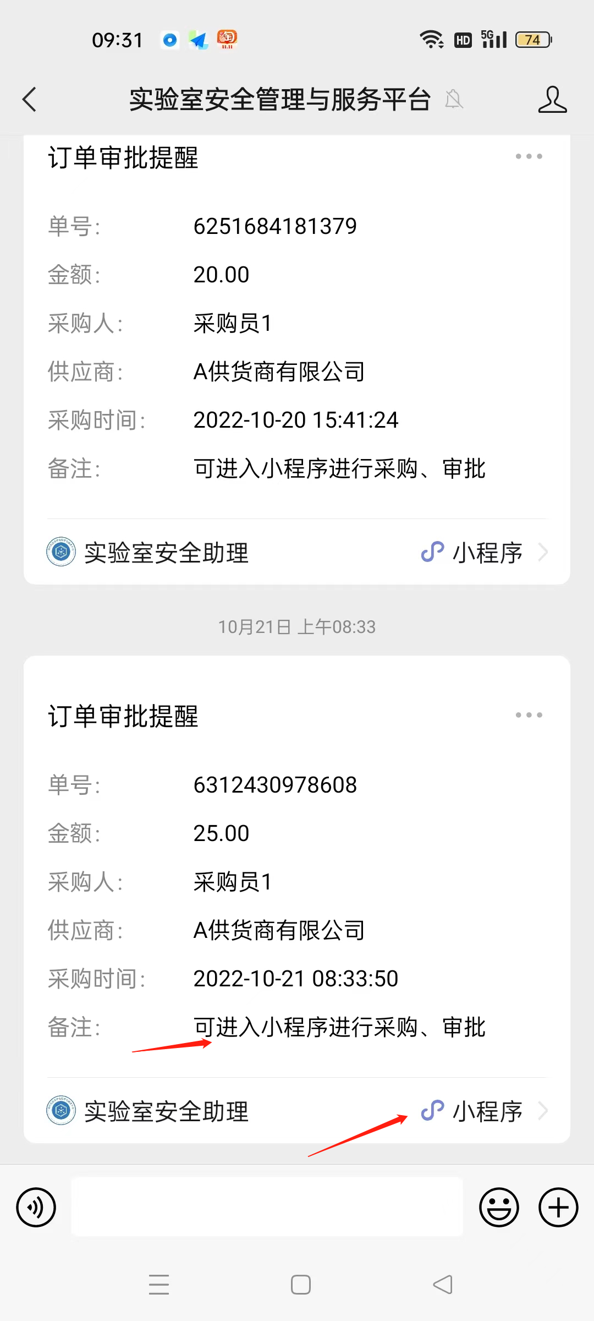
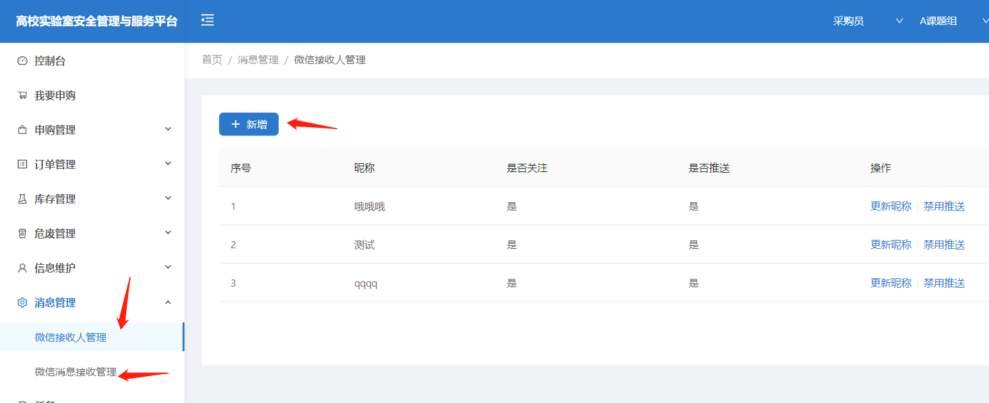
3.订单动态情况有没有提醒功能？
回答：在平台主页“消息管理” 界面 “绑定微信”后，有订单推送功能，方便老师和学生们对订单状态有及时的掌握。还可以点击消息管理中的小程序登录入口，手机审批。

Slide 34
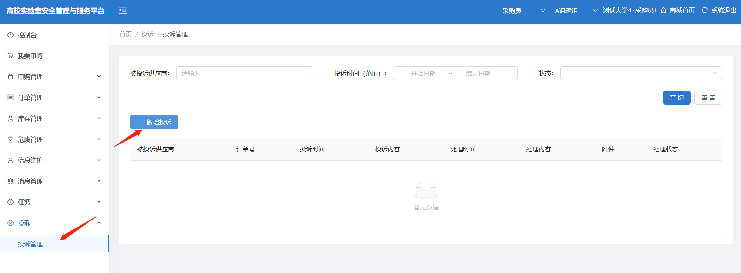
4.对供应商服务不满意怎么办？
回答：平台设置有投诉机制，老师们对平台供应商的服务态度、商品质量问题、价格不合理等问题都可以进行反馈，核实真实性后会按照学校规定进行处理，为老师们提供一个良性的、优质的供应商服务平台。

Slide 35
实验室安全管理与服务平台
联系方式
石大平台运维电话（同微信号）： 15689981703
关于平台使用问题可直接联系，也可在平台网页端联系平台客服。

Slide 36
汇报结束
敬请指正

